Slide 2





Sistema operativo de código libre basado en Unix
Lo podemos encontrar de varias maneras en lo que son llamadas distribuciones

Slide 3



tiene
Usuarios
Sistemas operativos
tienen
Root
Superusuario
Permisos

Slide 4
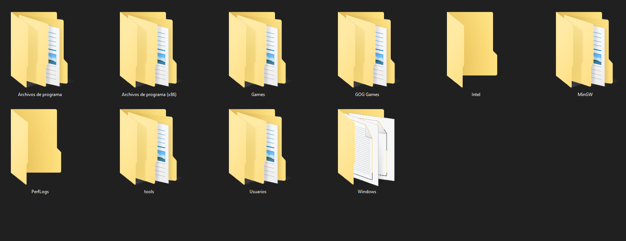
Directorios
Sistemas operativos
Windows

Slide 5
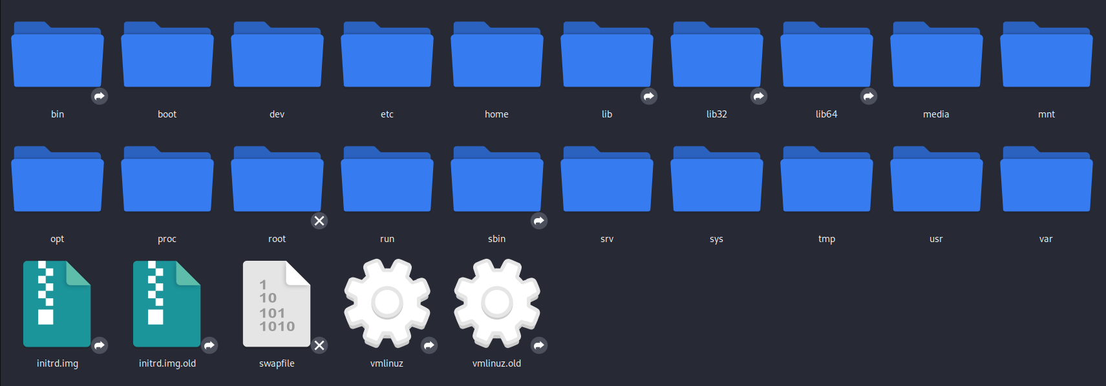
Linux

Slide 6
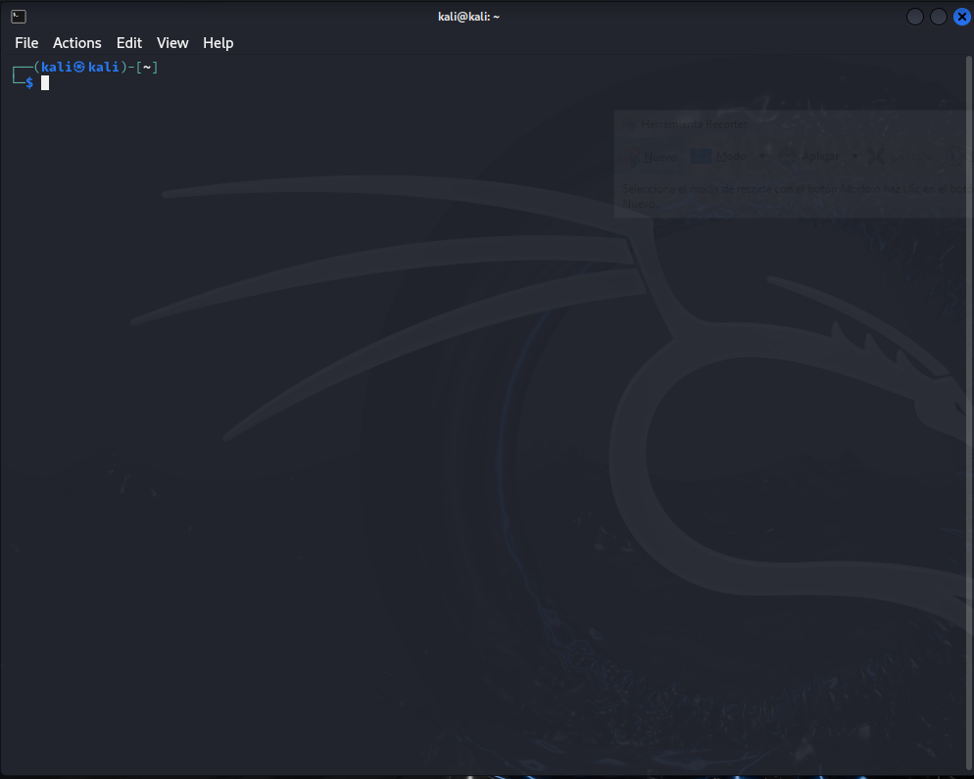
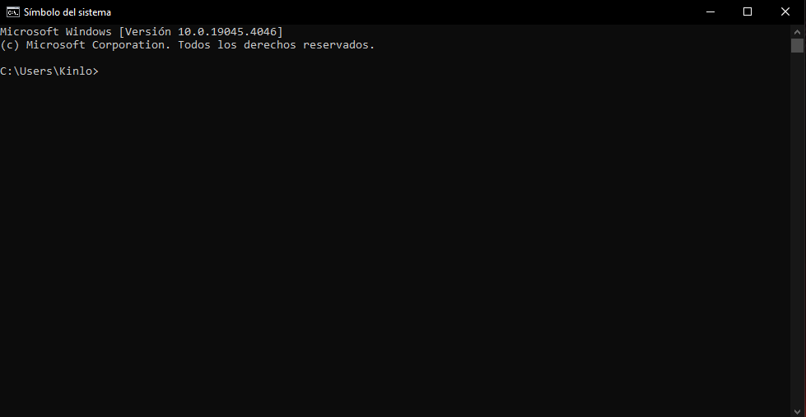
Terminal
Consola de comando
Shell
Una forma de controlar a un sistema sin necesidad de una interfaz gráfica(GUI)

Slide 7
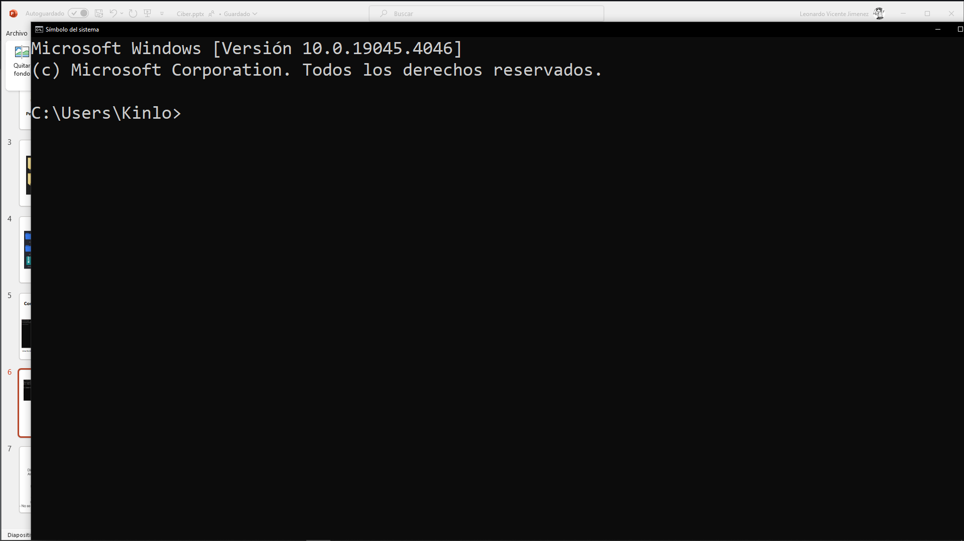
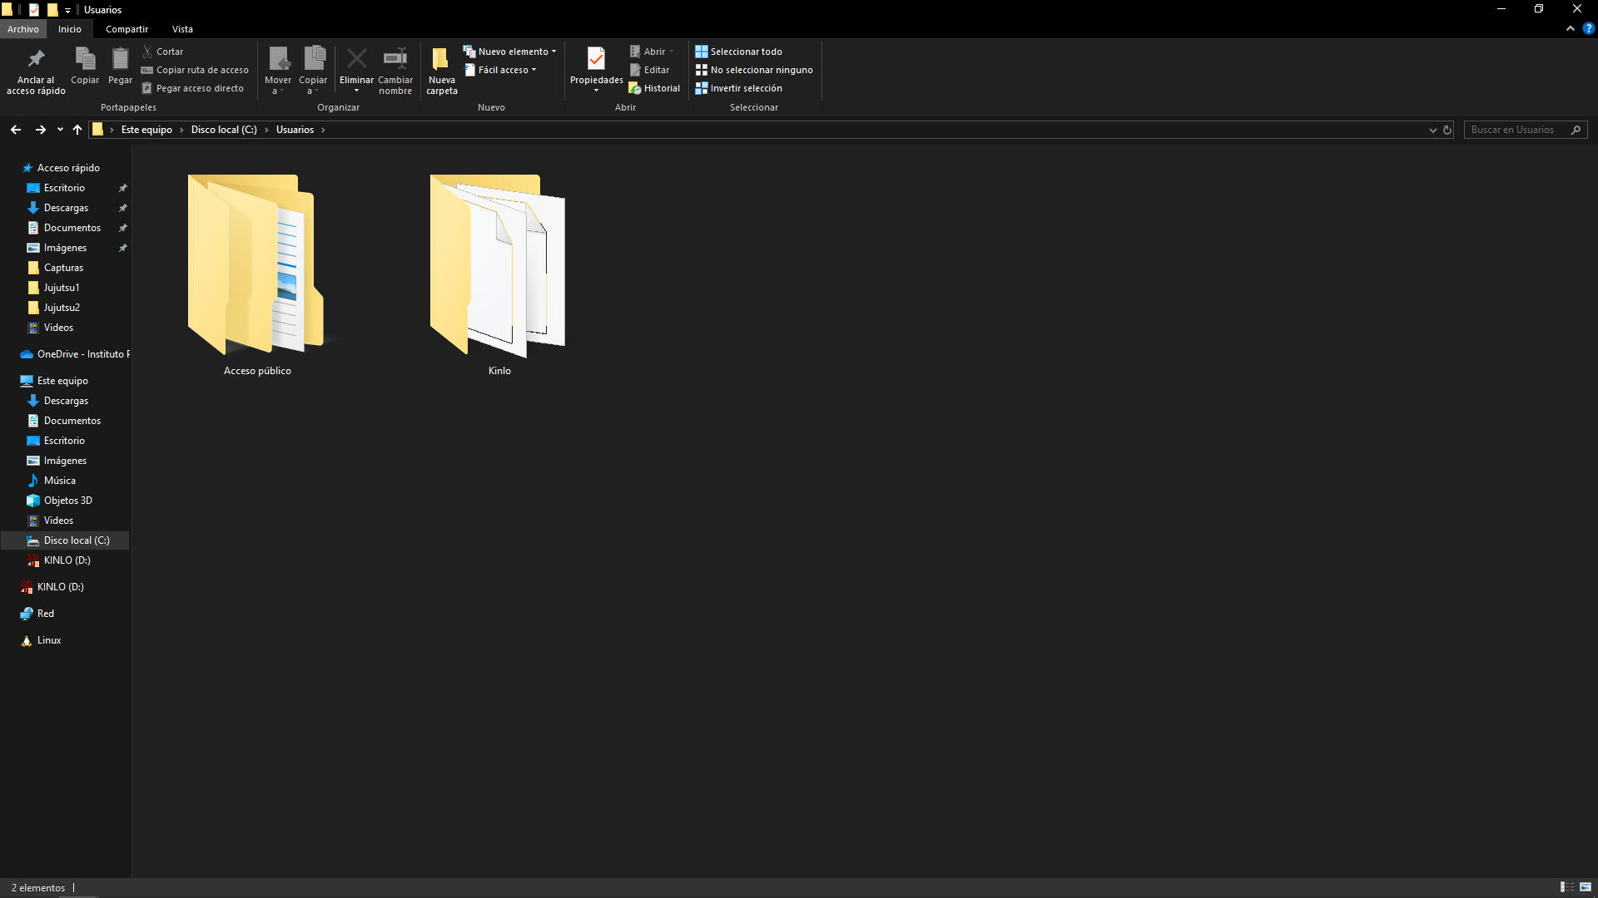

Slide 8
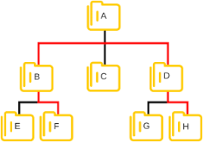
Rutas
Absolutas
Relativas

Slide 9
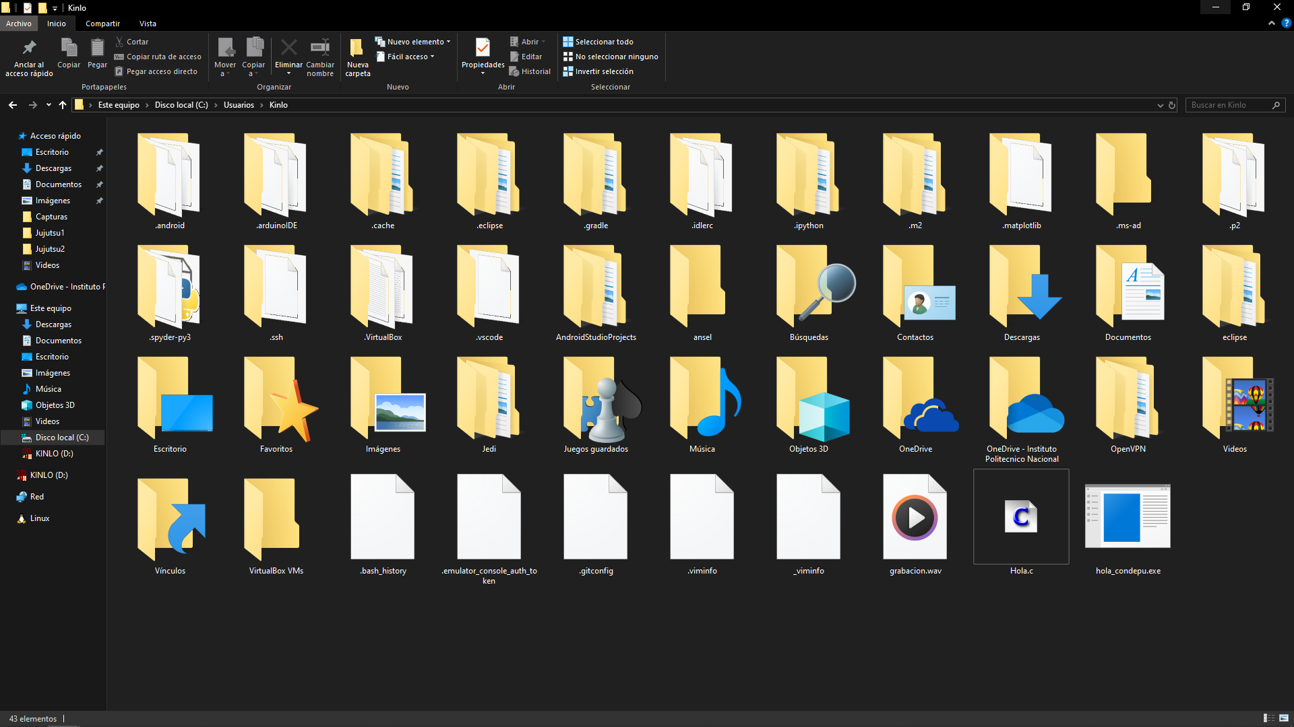

Slide 10
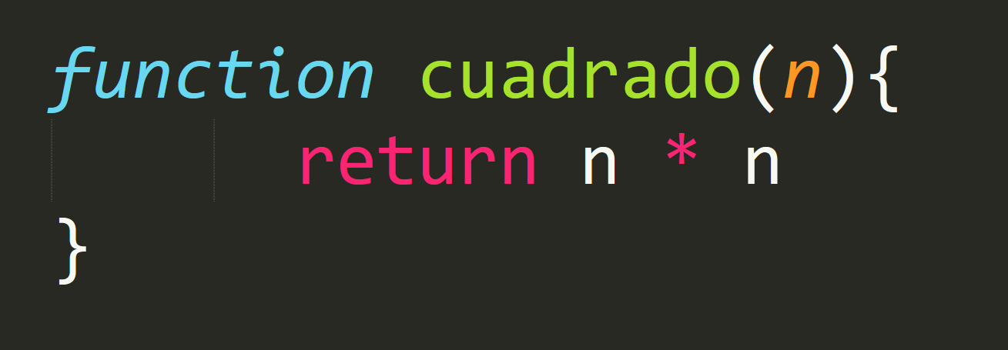
Comandos I
Es una secuencia de palabras que la computadora reconoce como una instrucción para realizar una tarea específica

Slide 11
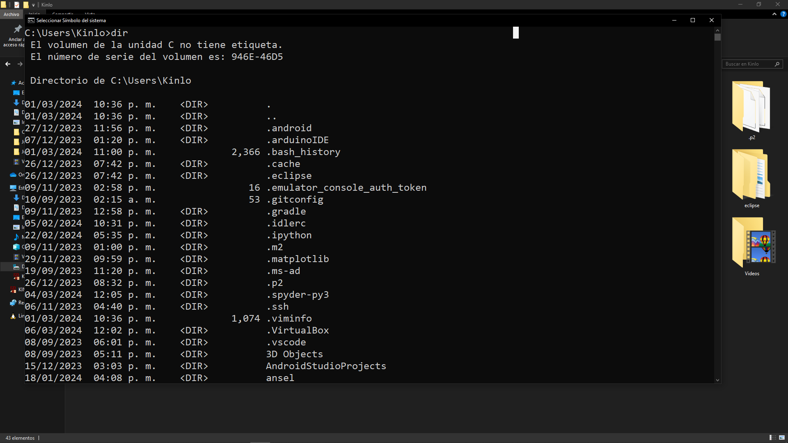

Slide 12
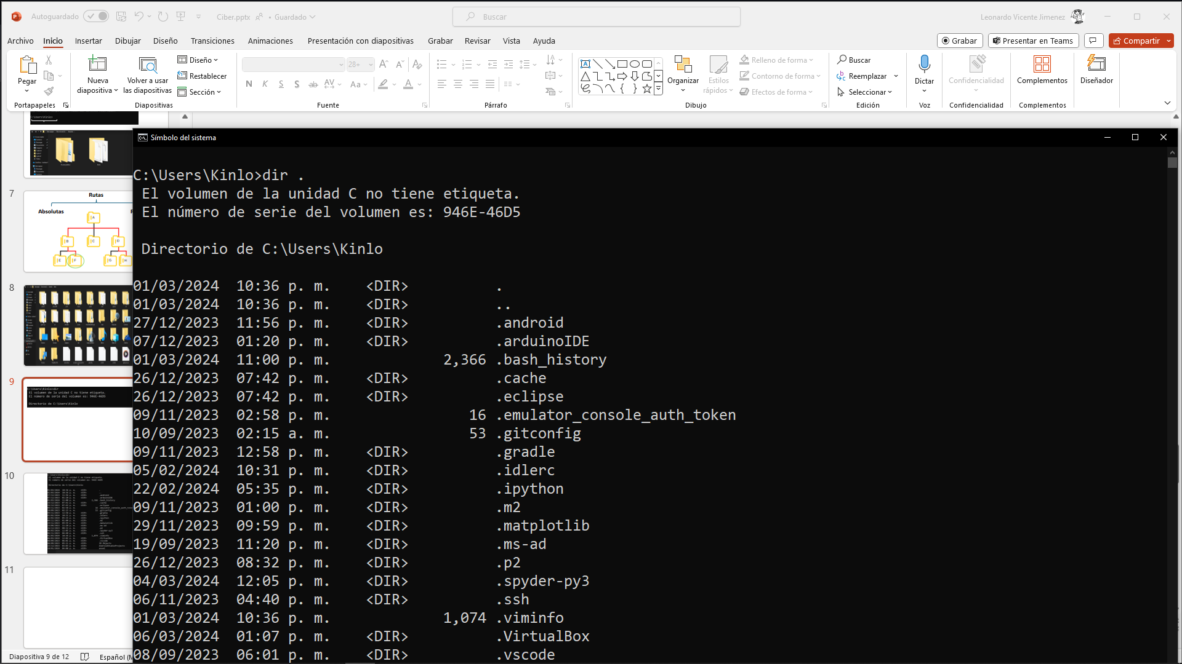


Slide 13
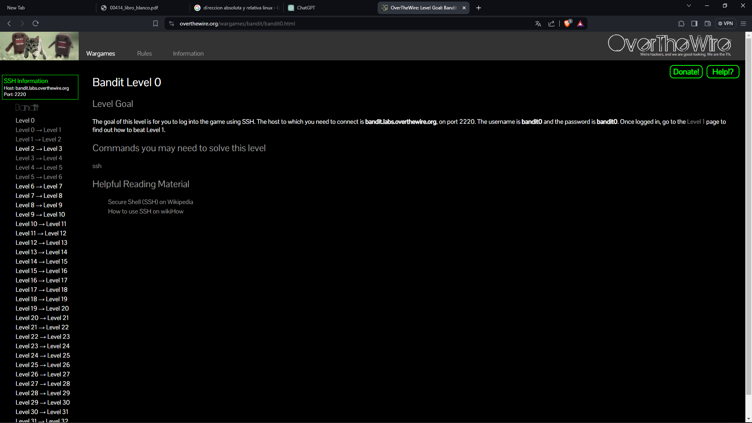
Bandit
The goal of this level is for you to log into the game using SSH. The host to which you need to connect is bandit.labs.overthewire.org, on port 2220. The username is bandit0 and the password is bandit0. find out how to beat Level 1.
https://overthewire.org/wargames/bandit/bandit0.html

Slide 14

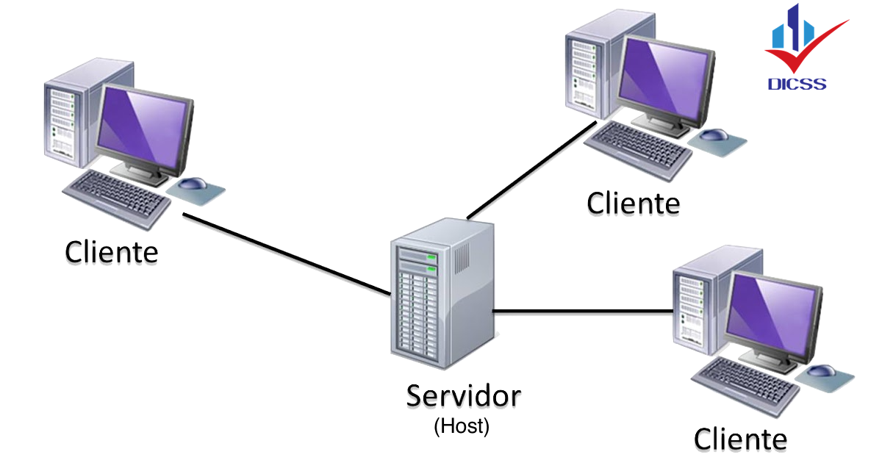
HOST y PUERTO
Un anfitrión (del inglés host) es un dispositivo conectado a Internet (o una red de área local). Algunos anfitriones denominados servidores (en-US) ofrecen servicios adicionales como servir páginas web o alojar archivos y correos electrónicos.
Es como una dirección específica en el host que indica qué tipo de actividad se está realizando.

Slide 15
SSH (Secure Shell)
SSH te permite conectarte a otra computadora a través de Internet y usarla como si estuvieras sentado frente a ella. Puedes ejecutar comandos en la línea de comandos, transferir archivos y realizar otras tareas de administración remota de forma segura
ssh -p puerto usuario@host
Host: bandit.labs.overthewire.org
Puerto: 2220
Usuario: bandit0
Password: bandit0

Slide 16
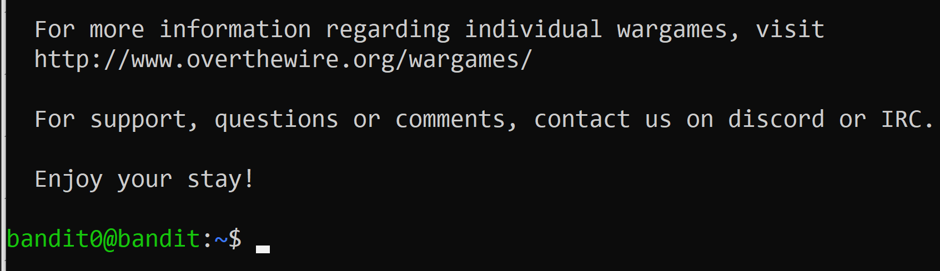
Directorio actual
Maquina
Usuario actual

Slide 17
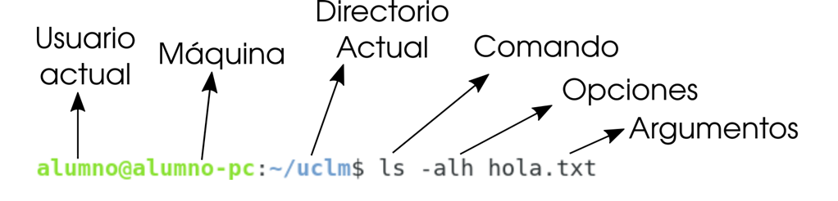
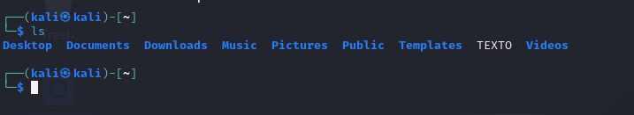
Comandos II

Slide 18
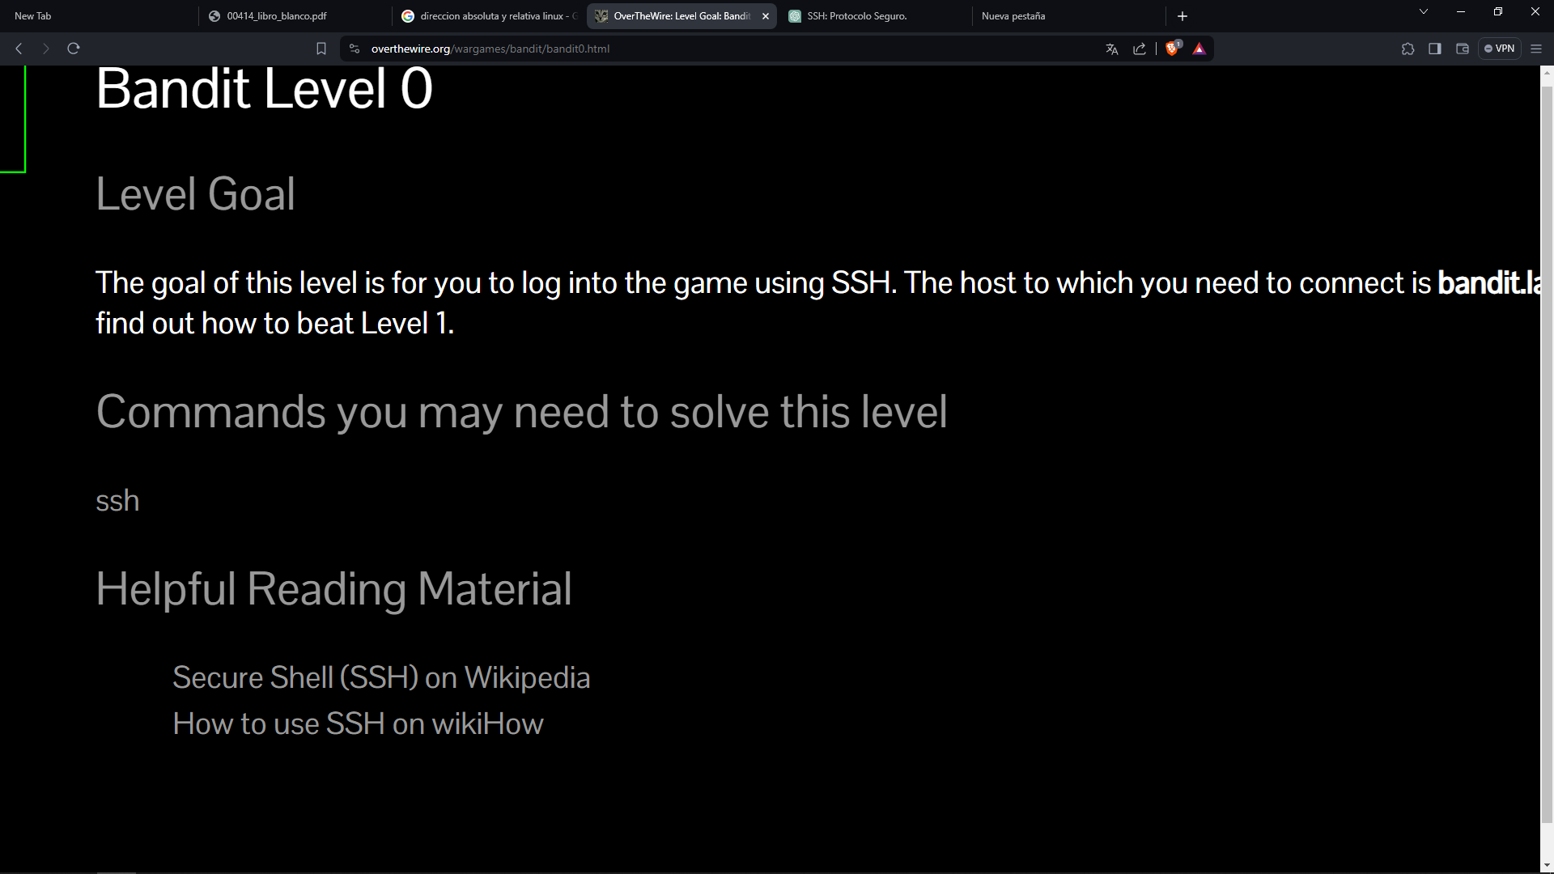
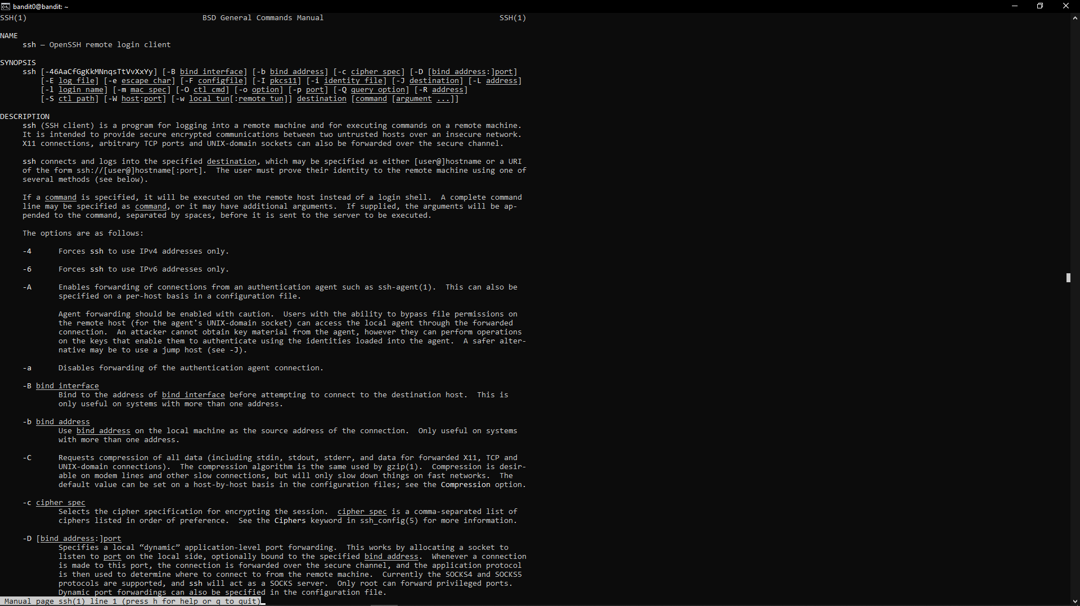
Comando
man -> manual

Slide 19
Comando
ls -> list
Su función principal es enlistar los archivos y directorios en un directorio especifico
Tenemos las siguientes opciones
l(list): Enlistar en forma de lista
a(all): Enlistar todos los elementos
h(human-readable): Para mostrar los tamaños de los archivos de una manera legible para humanos.
Las opciones de un comando se pueden combinar

Slide 20
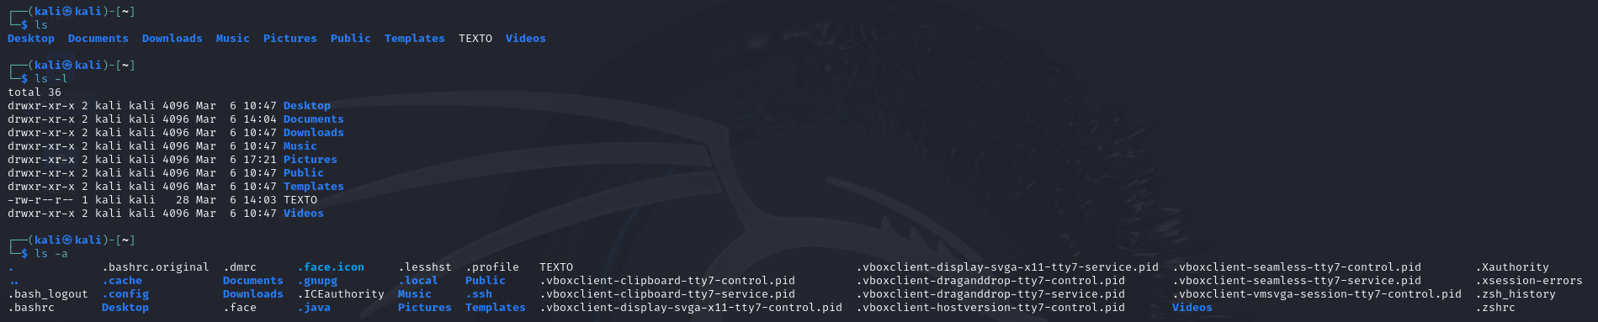
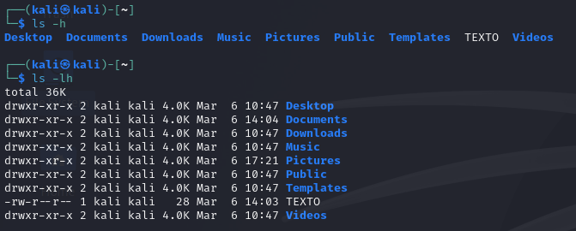

Slide 21
Comando
cd -> chance directory
Su función principal, que es cambiar el directorio actual del usuario en la línea de comandos.
Principales entradas
cd : nos llevara al inicio del usuario actual
cd .. : te llevara una carpeta anterior a la actual
cd - : te llevara al directorio anterior al que estabas antes de ejecutar el ultimo cd
cd / : te llevara al directorio raíz del sistema

Slide 22
Comando
cat -> concatenate
Su principal función es concatenar y mostrar archivos de texto
Principales entradas
cat archivo.txt : mostrar el contenido de un archivo en terminal
cat archivo1.txt archivo2.txt > archivo3.txt concatenar varios archivos en uno
cat n archivo.txt: Mostrar n líneas de un archivo
cat archivo1.txt archivo2.txt : concatenar varios archivos y mostrar en terminal

Slide 23
Comando
file -> File
Su función principal es identificar y mostrar información sobre el tipo de archivo
Comando
du -> Disk Usage
Se utiliza para mostrar el uso del espacio en disco de archivos y directorios

Slide 24
OPERACIONES DE LA SHELL

Slide 25
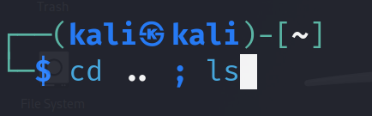
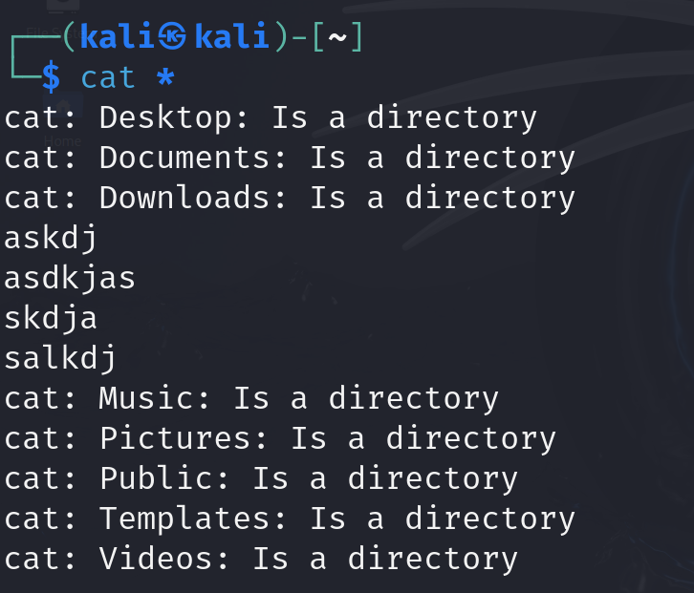
INTRO
Ejecuta una línea de comando
;
Separa comandos en la misma línea de comandos
*
Corresponde con cualquier conjunto de caracteres

Slide 26

Redirección
Redirige la salida estándar a un archivo o dispositivo, creando el archivo si no existe o sobrescribiendo si ya existe
Comando > nombreArchivo

Slide 27

Redirige la entrada estándar desde un archivo o dispositivo a un programa
Comando < nombreArchivo

Slide 28
Redirige la entrada estándar desde un archivo o dispositivo a un programa
Comando >> nombreArchivo
Canalizaciones
comando | comando
Canaliza la salía estándar a un archivo o dispositivo en la C-Shell

